Slide 1



Проект BG05M20P001- 3.005-0004 „Активно приобщаване в системата на предучилищното образование"

Slide 2

Детска градина „Зорница” /гр. Сливен/ участва от учебната 2019-2020 год., в проект „Активно приобщаване в системата на предучилищното образование“ - Дейност 2: Провеждане на дейности за педагогическа, психологическа и социална подкрепа на деца от уязвими групи, вкл. oбезпечаване на средствата за такси на детски градини с повишена концентрация на деца от уязвими групи, осигуряване на допълнителен педагогически и непедагогически персонал, осигуряване на учебни материали, пособия, помагала.

Slide 3
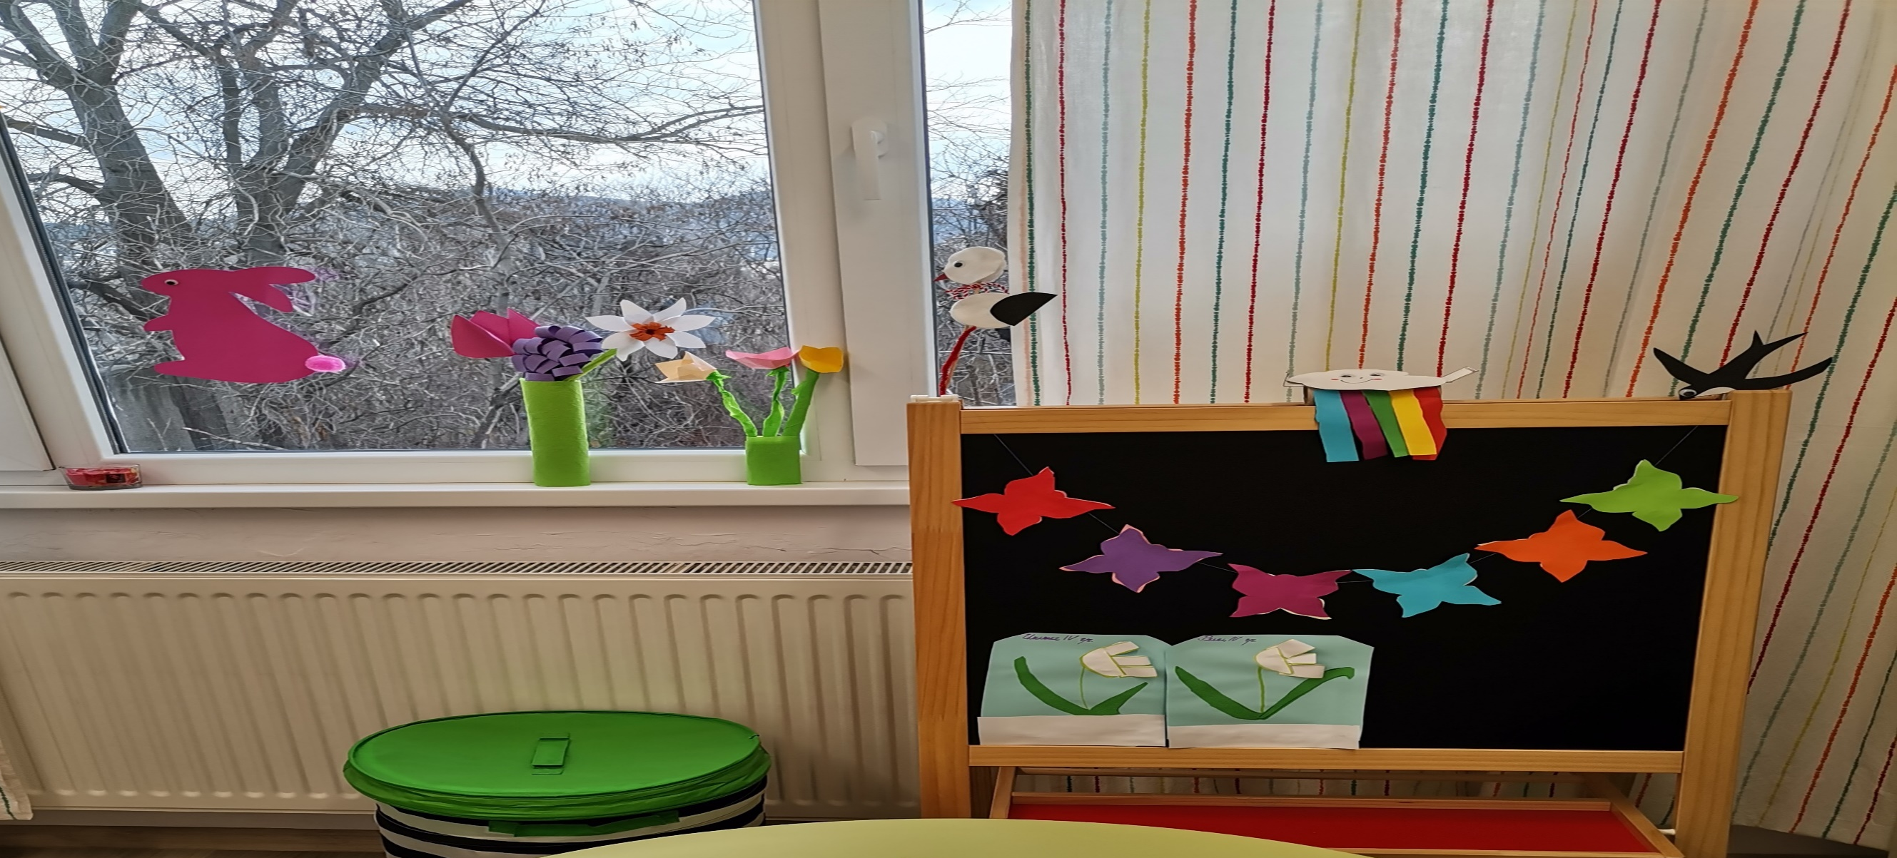
ОБЩА И ДОПЪЛНИТЕЛНА ПОДКРЕПА

Slide 4
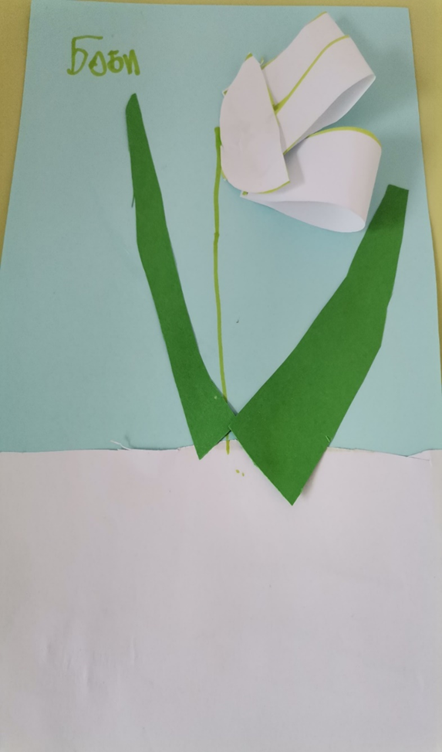
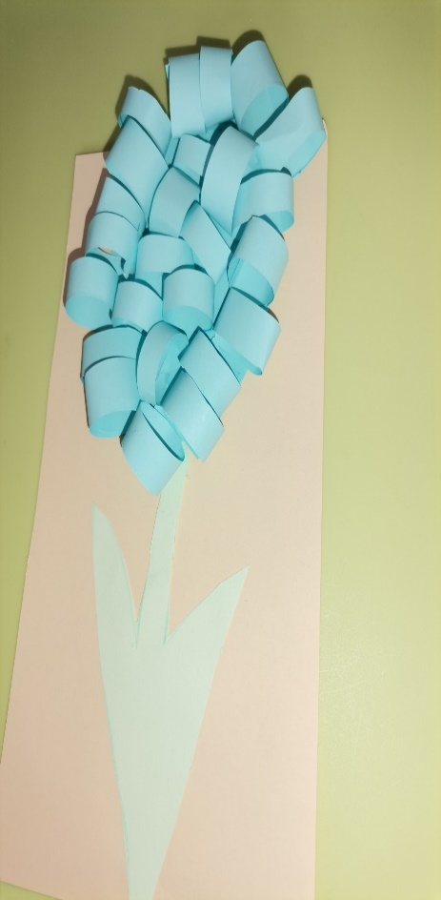
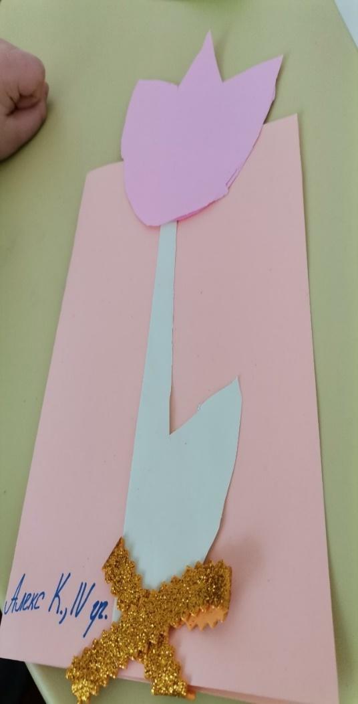
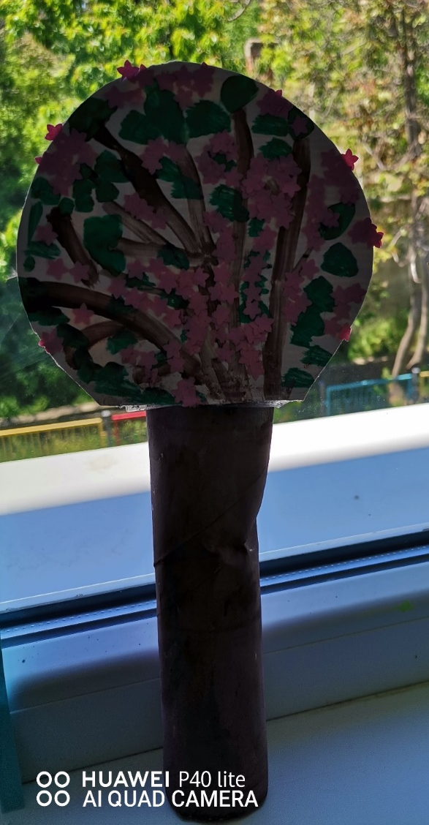
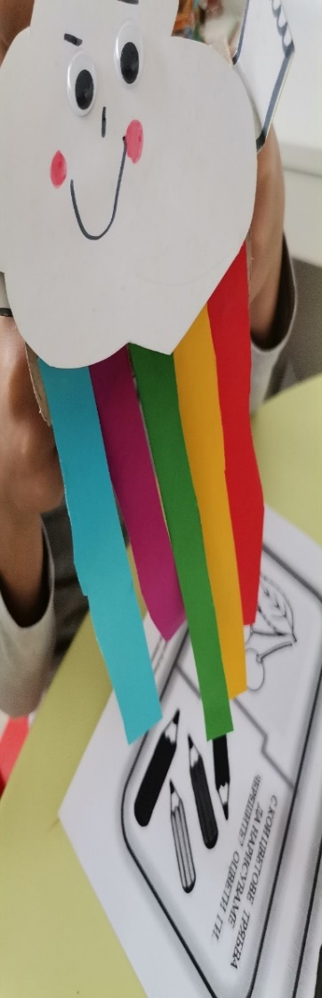
Формиране на времеви представи /месеци и сезони и асоцииране с характерни особености – промени в природата, подходящо облекло, празници и др./ и развитие на фина моторика /рязане с ножица, прегъване на хартия и апликиране/
ПРОЛЕТ

Slide 5
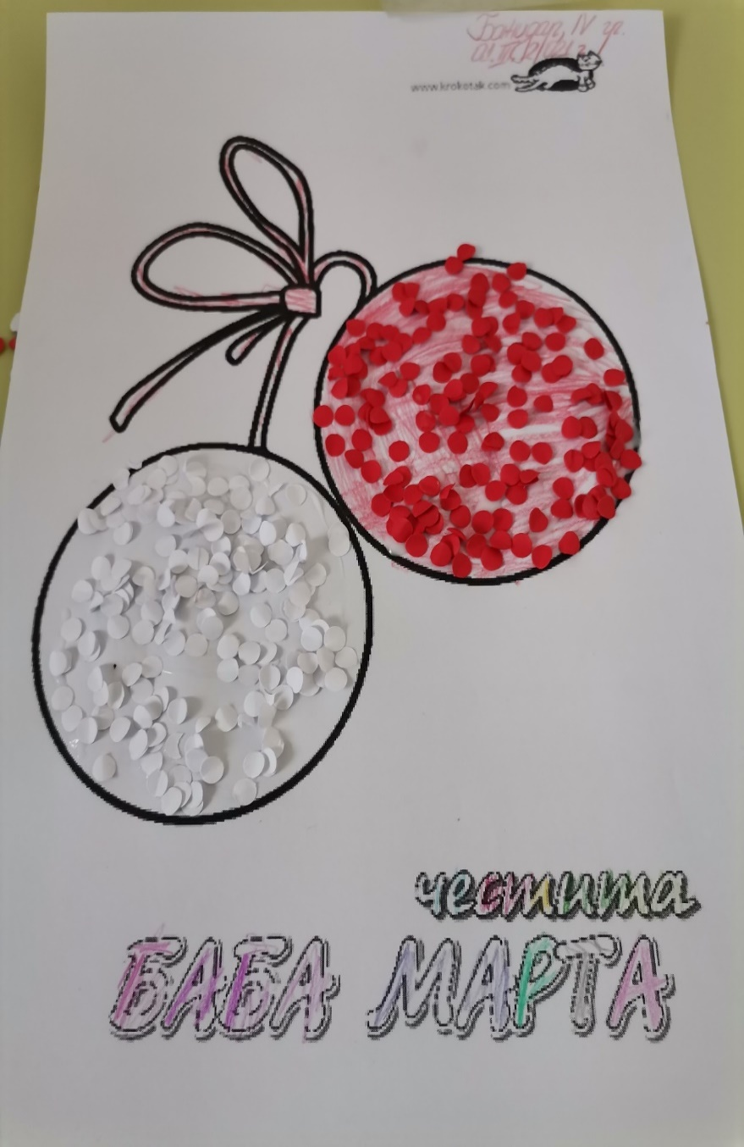
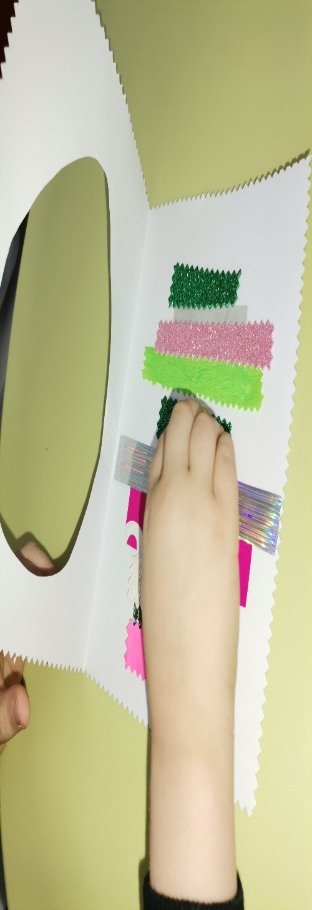
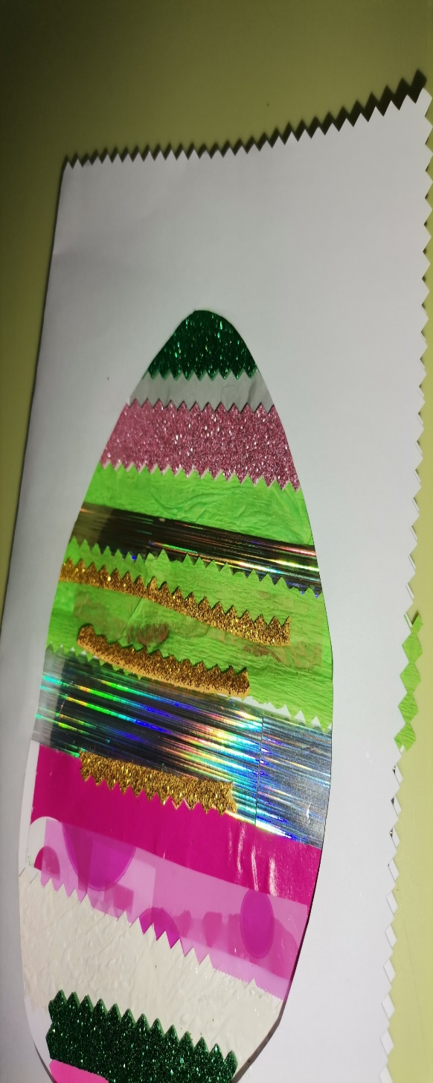
Пролетни празници

Slide 6
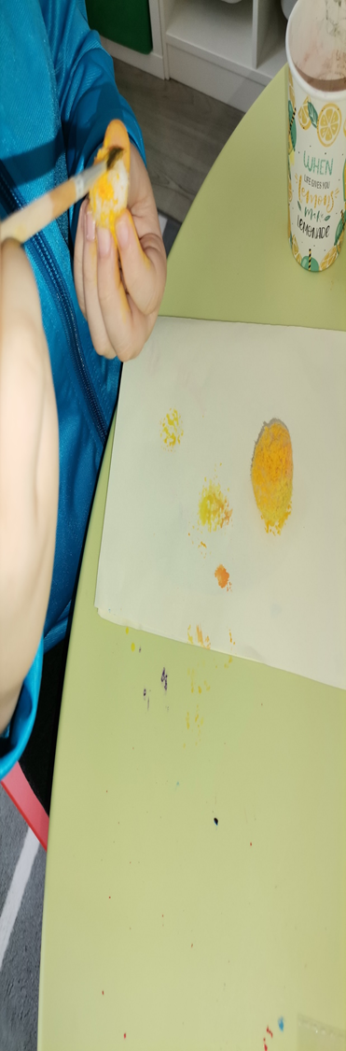
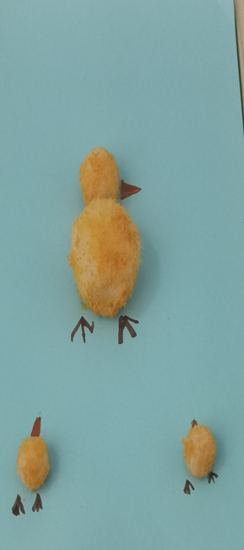
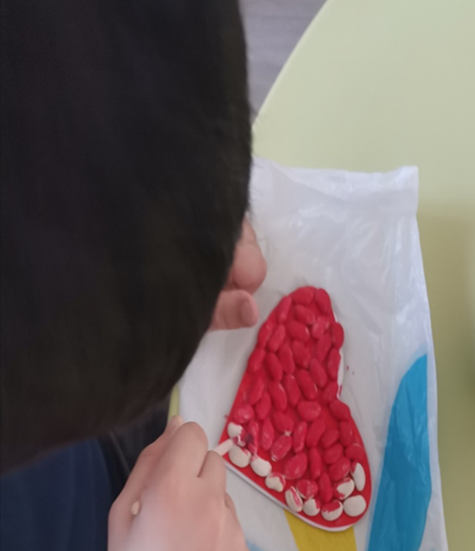
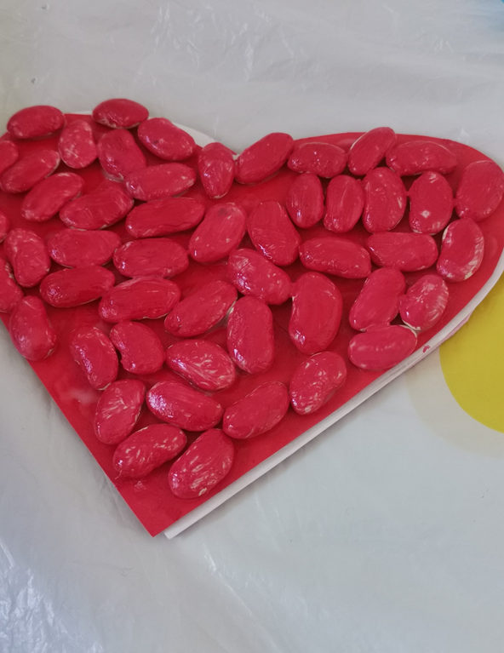
Картичка за мама по повод 8-ми март
Сърце за мама от бобени зърна

Slide 7
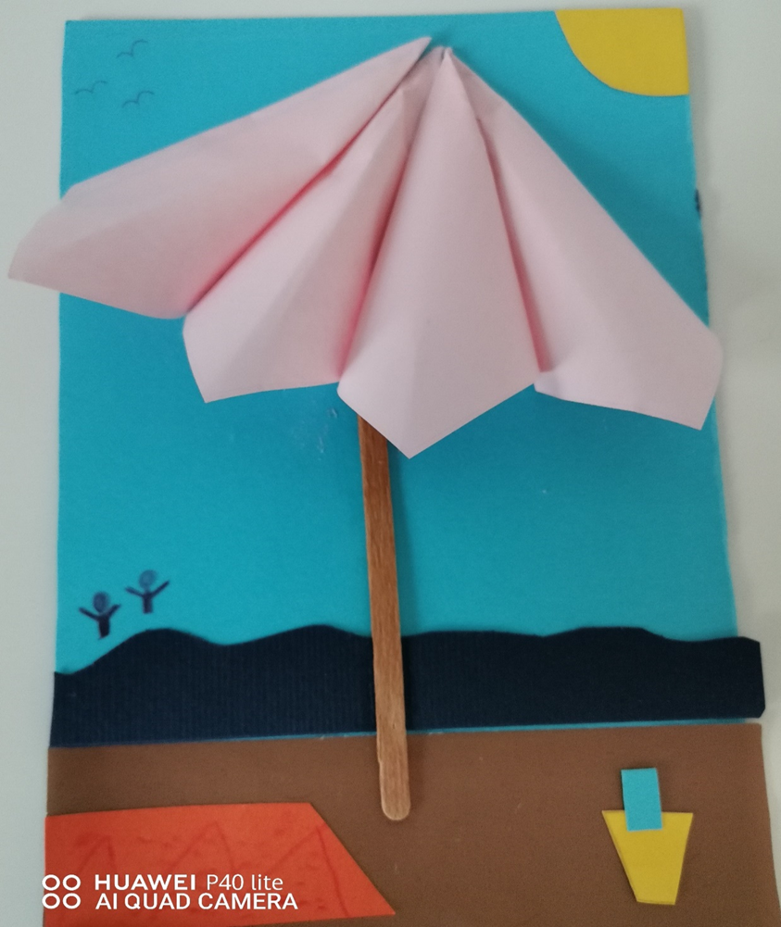
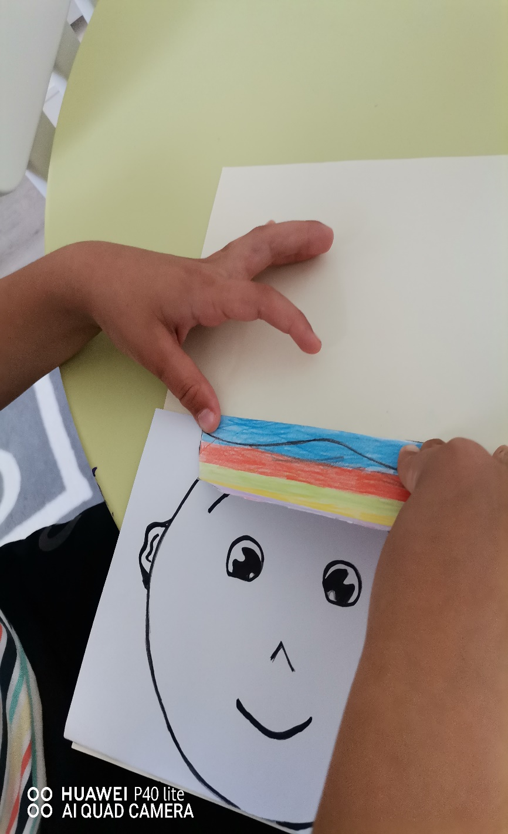
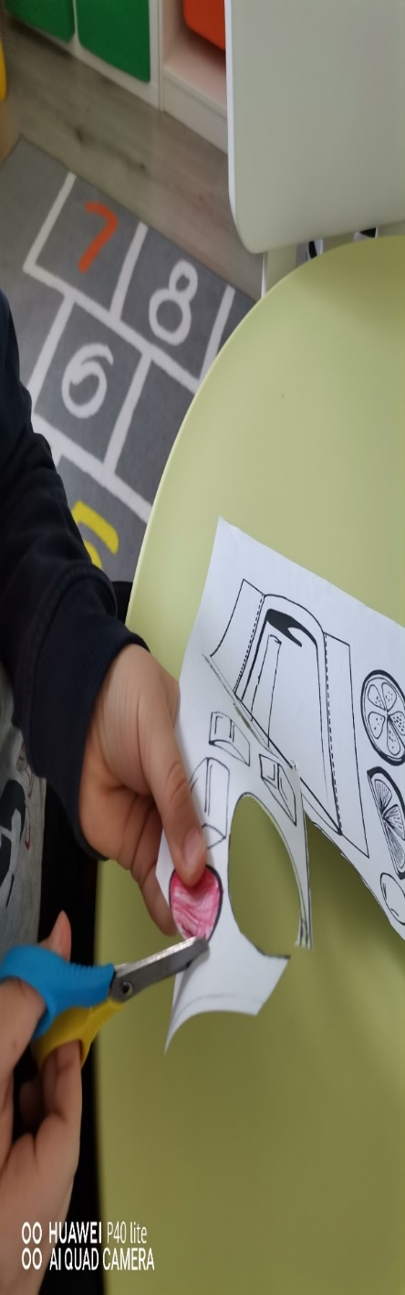
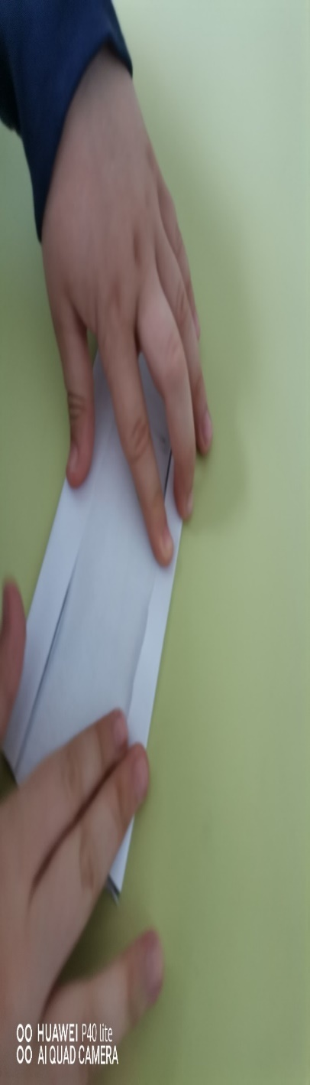
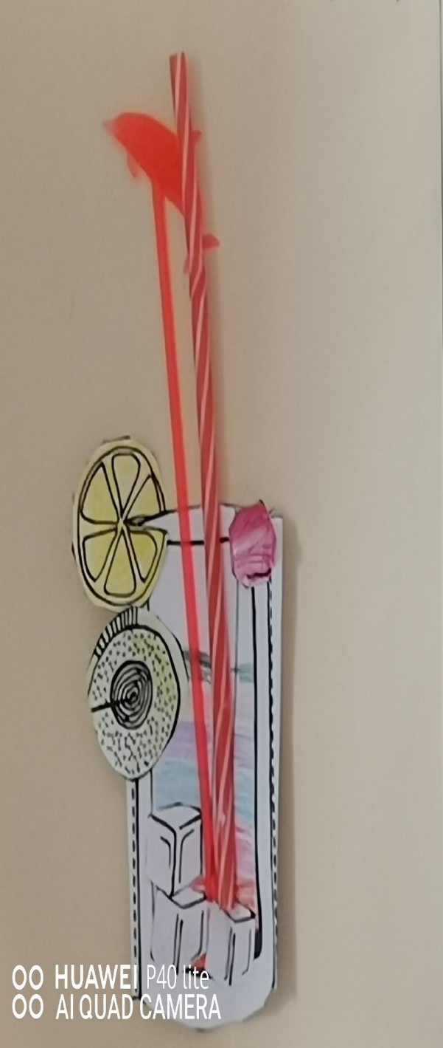
ЛЯТО

Slide 8
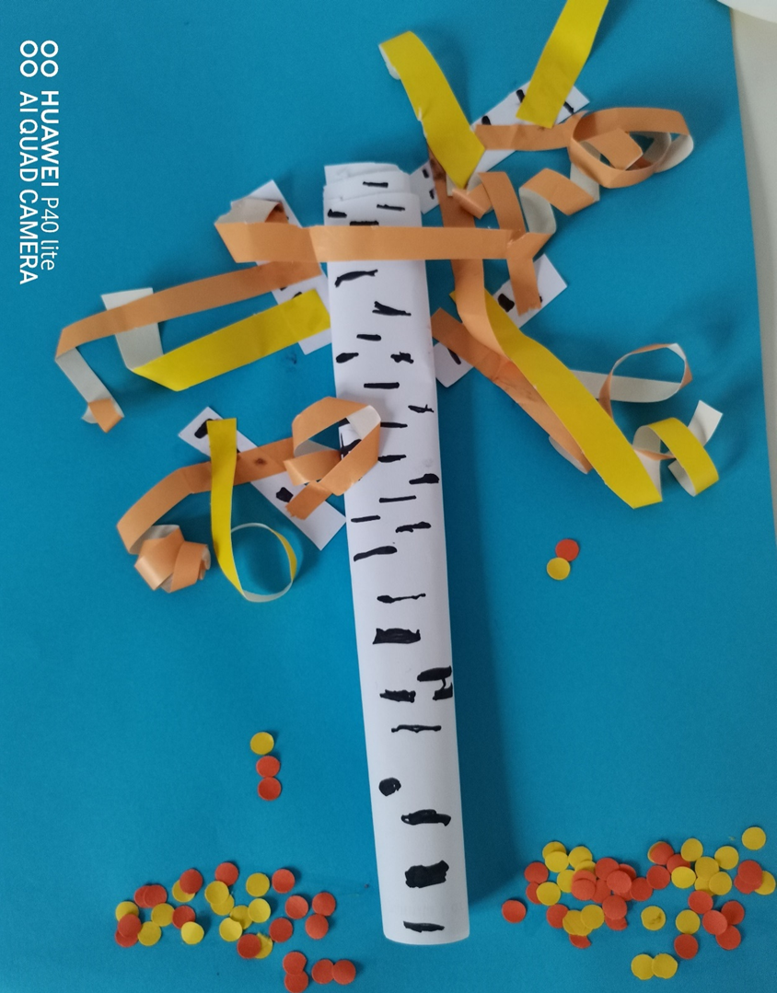
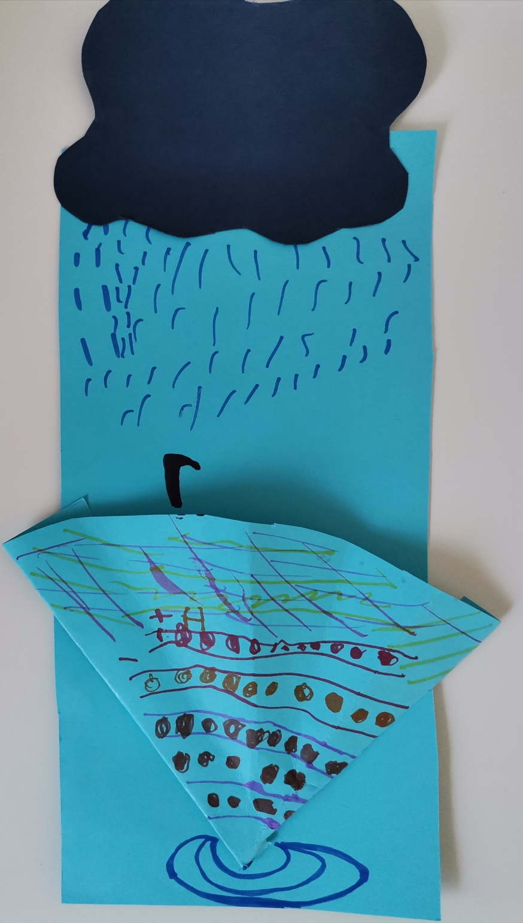
ЕСЕН

Slide 9
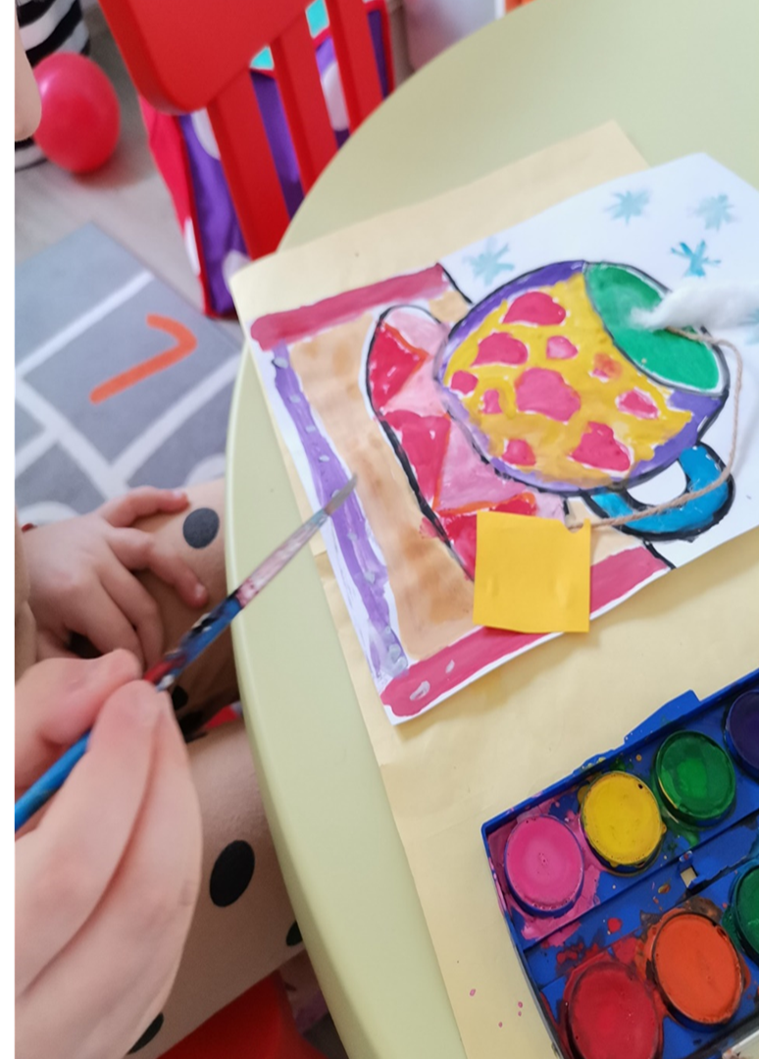
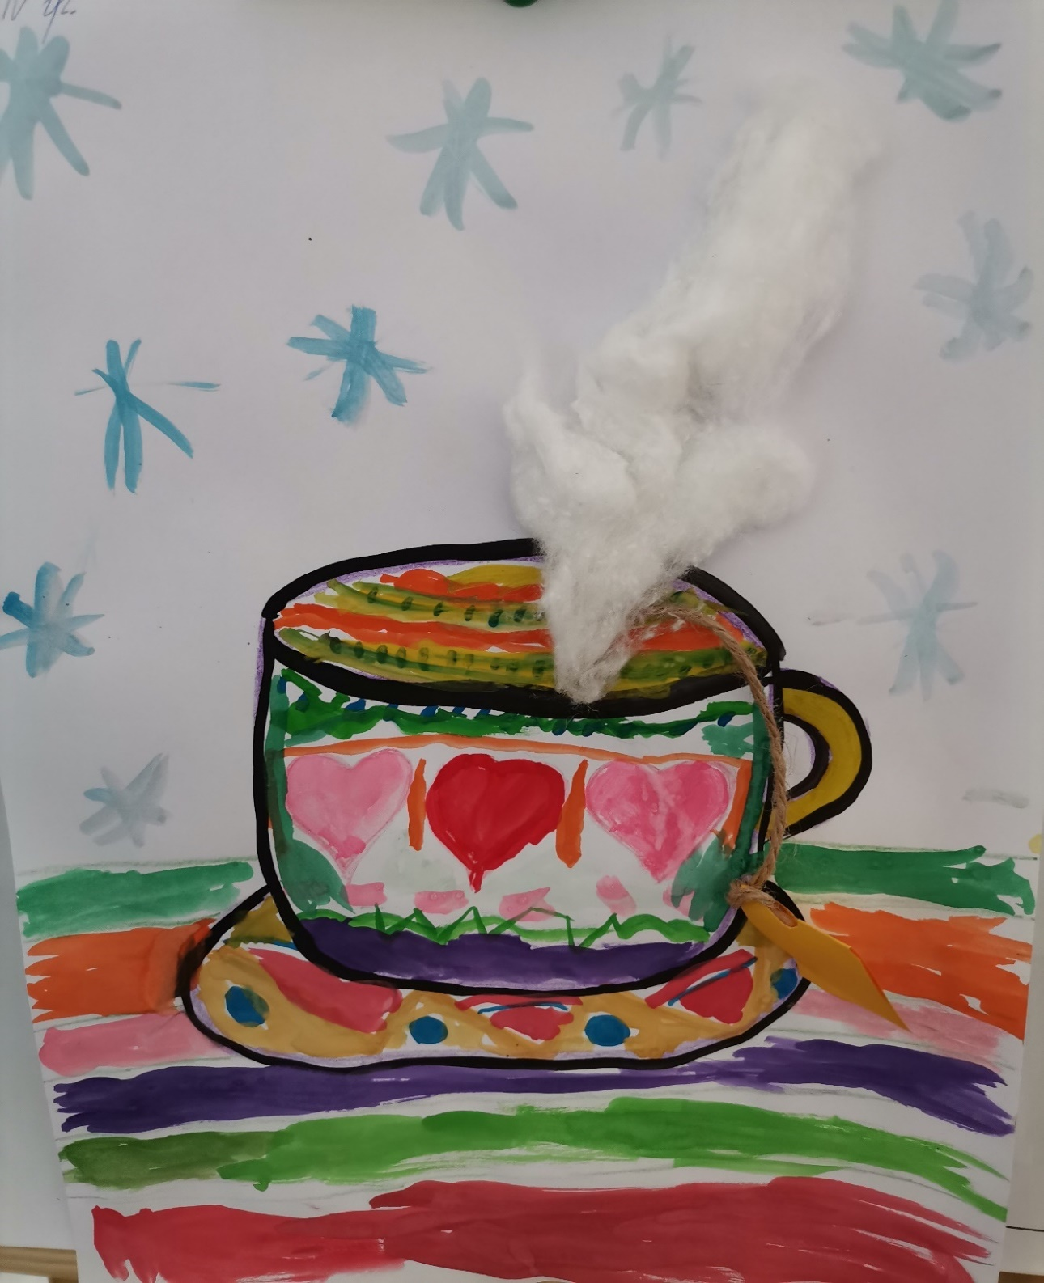

Slide 10
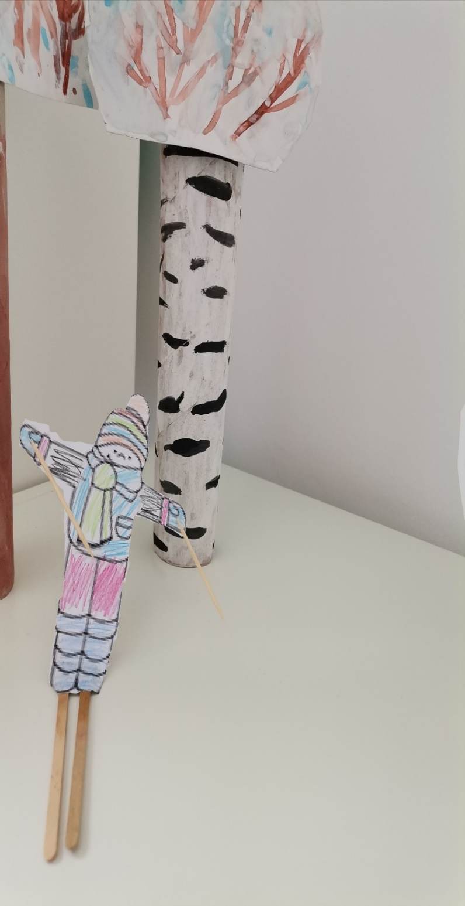
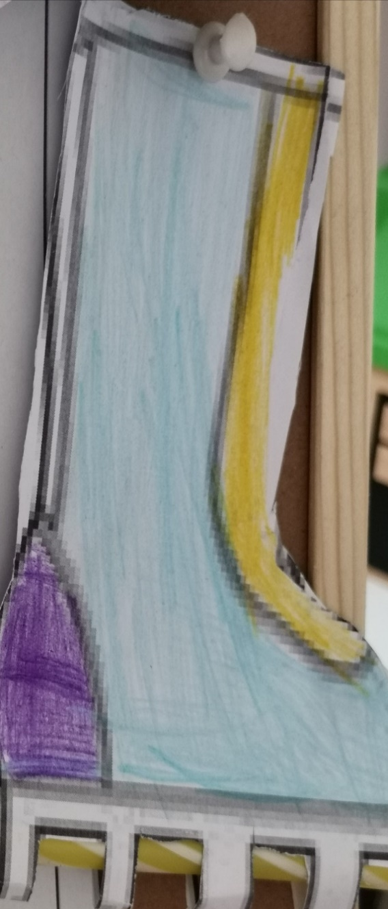
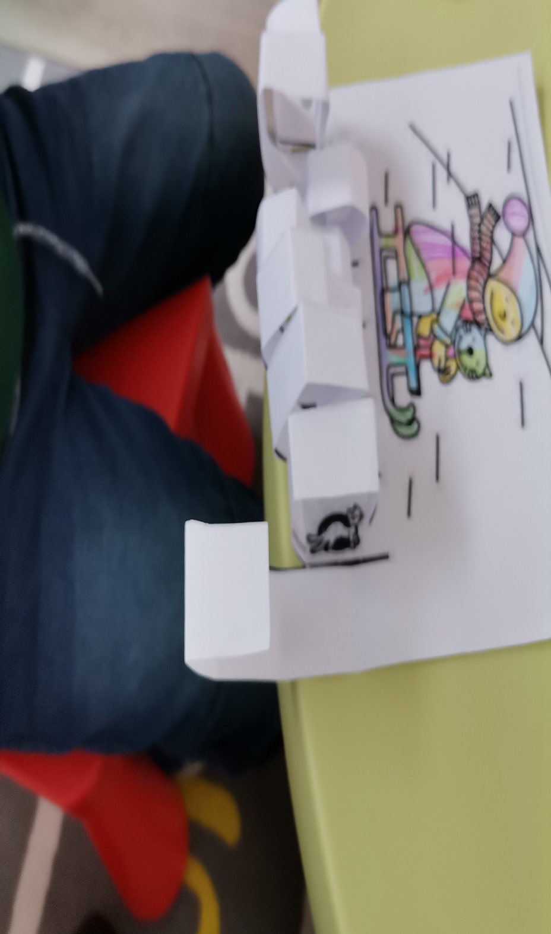
Изработване на изделия на тема „Зимни спортове“ – децата оцветяват с моливи, режат с ножица, прегъват хартия, апликират.
ЗИМА

Slide 11
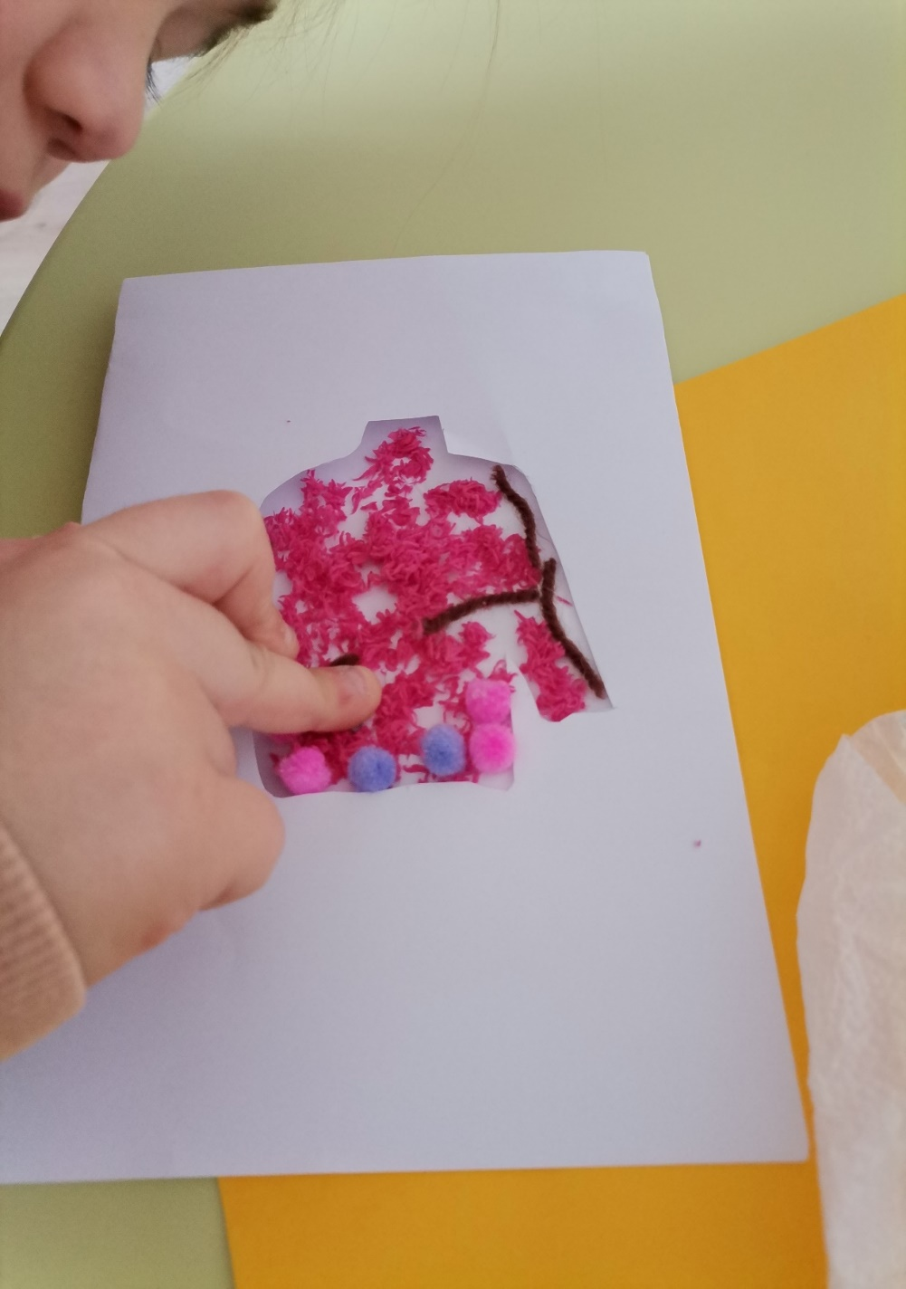
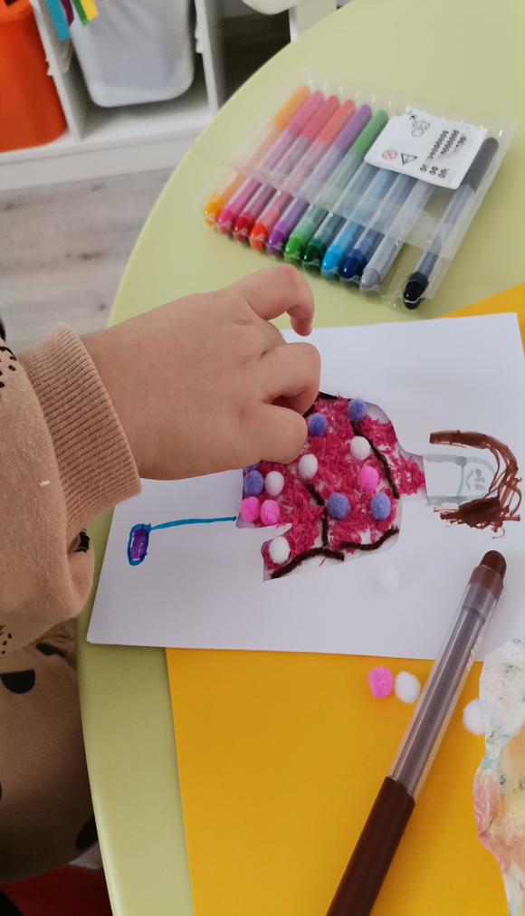
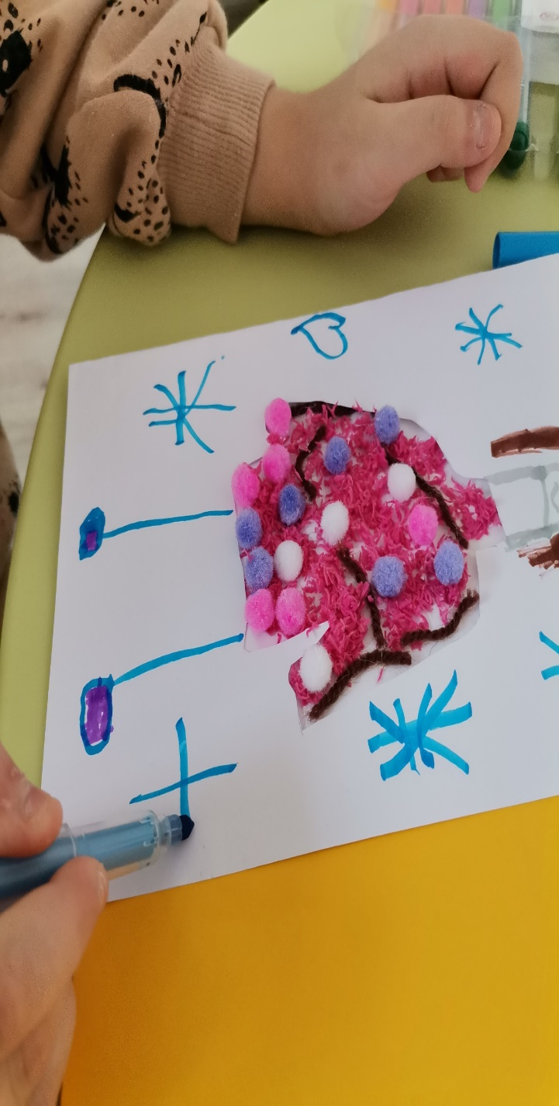
Апликация с прежда и помпони

Slide 12
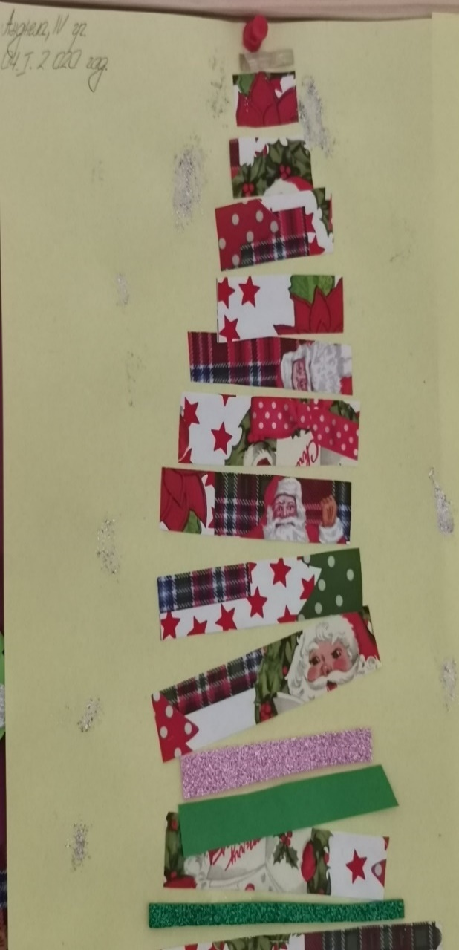
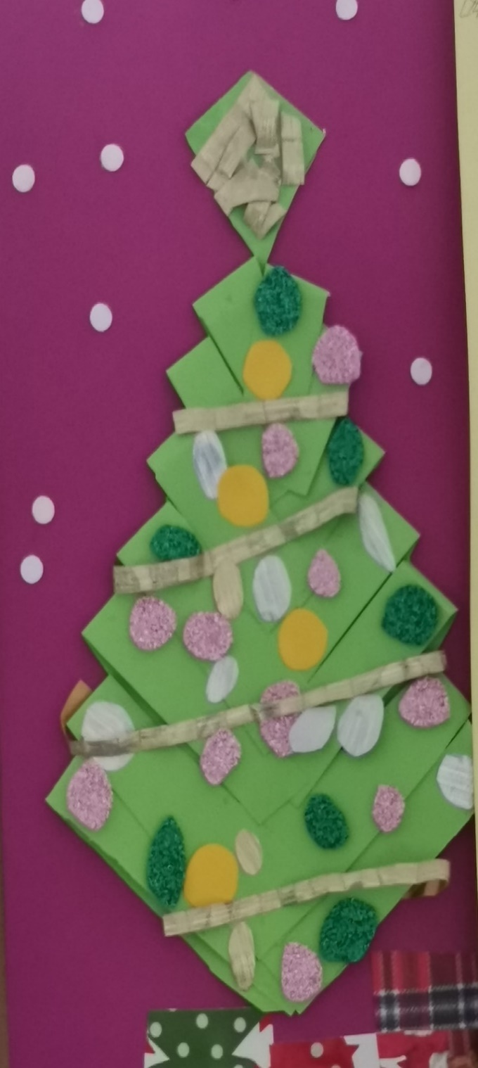
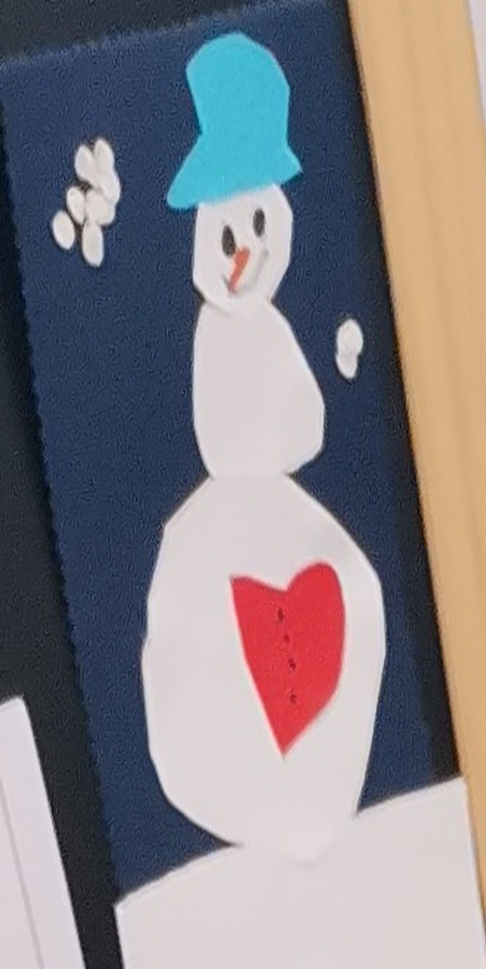
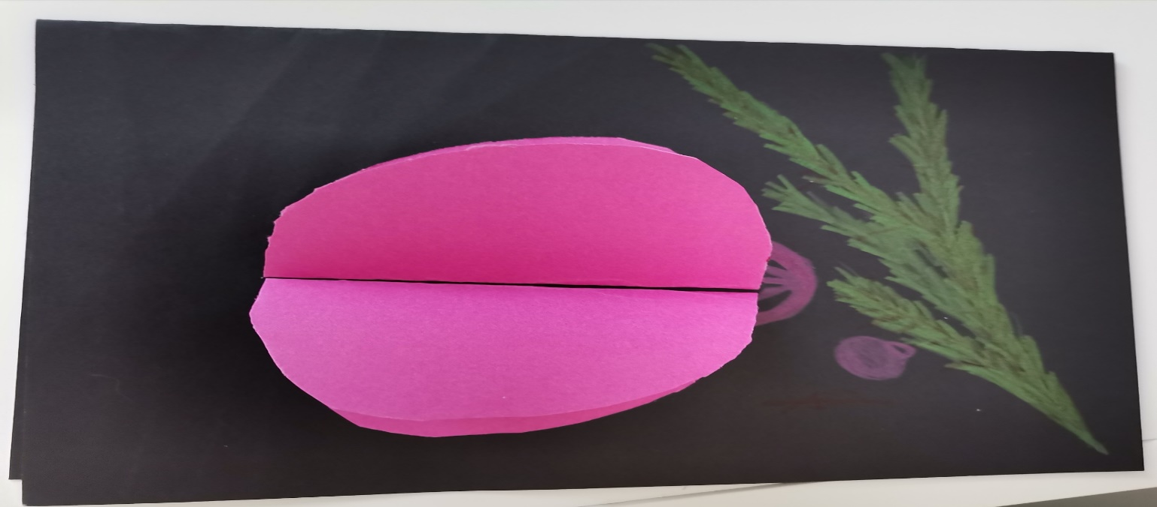
Картички за коледните и новогодишни празници – с помощ от възрастен

Slide 13
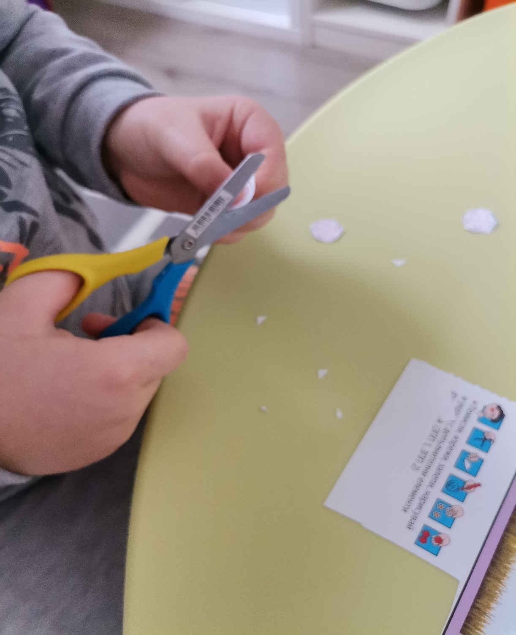
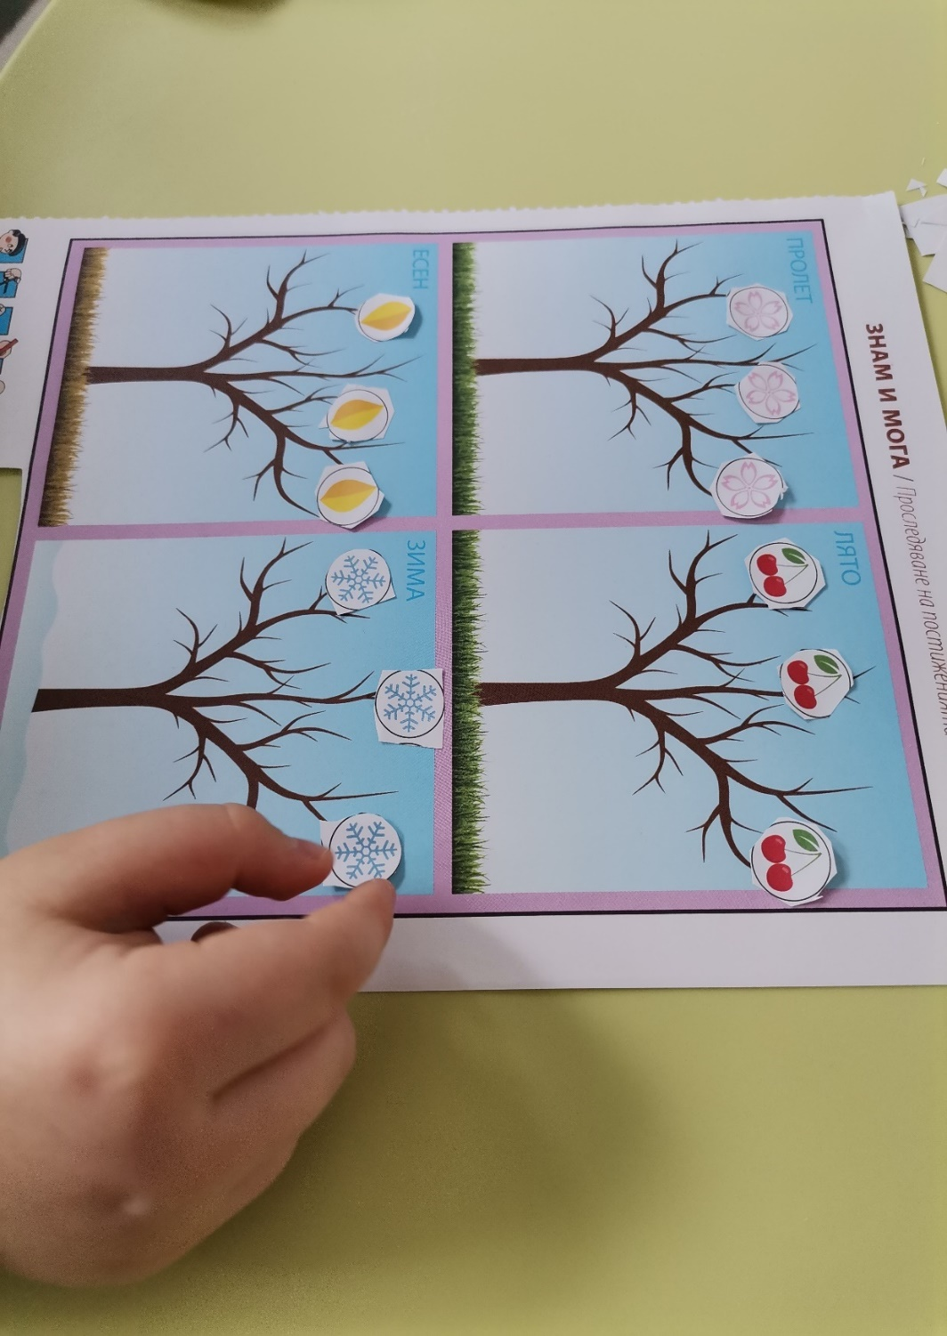

Slide 14
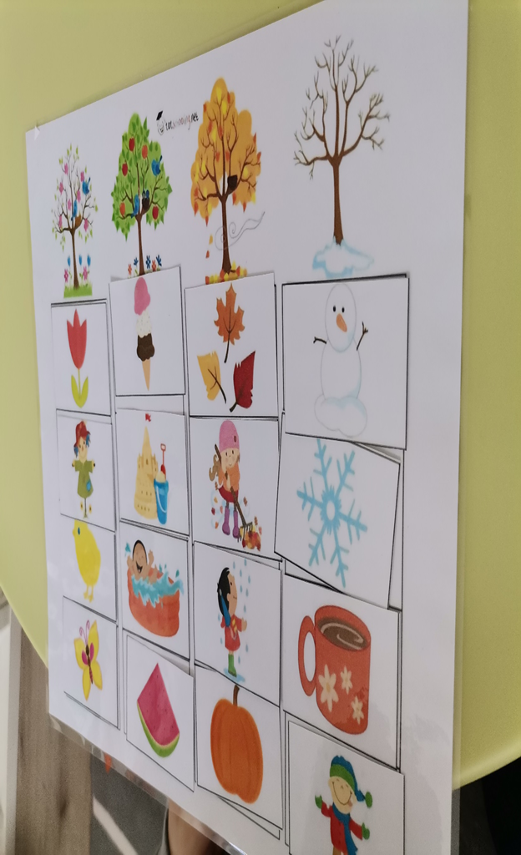
ИГРА „Сезонно дърво“

Slide 15
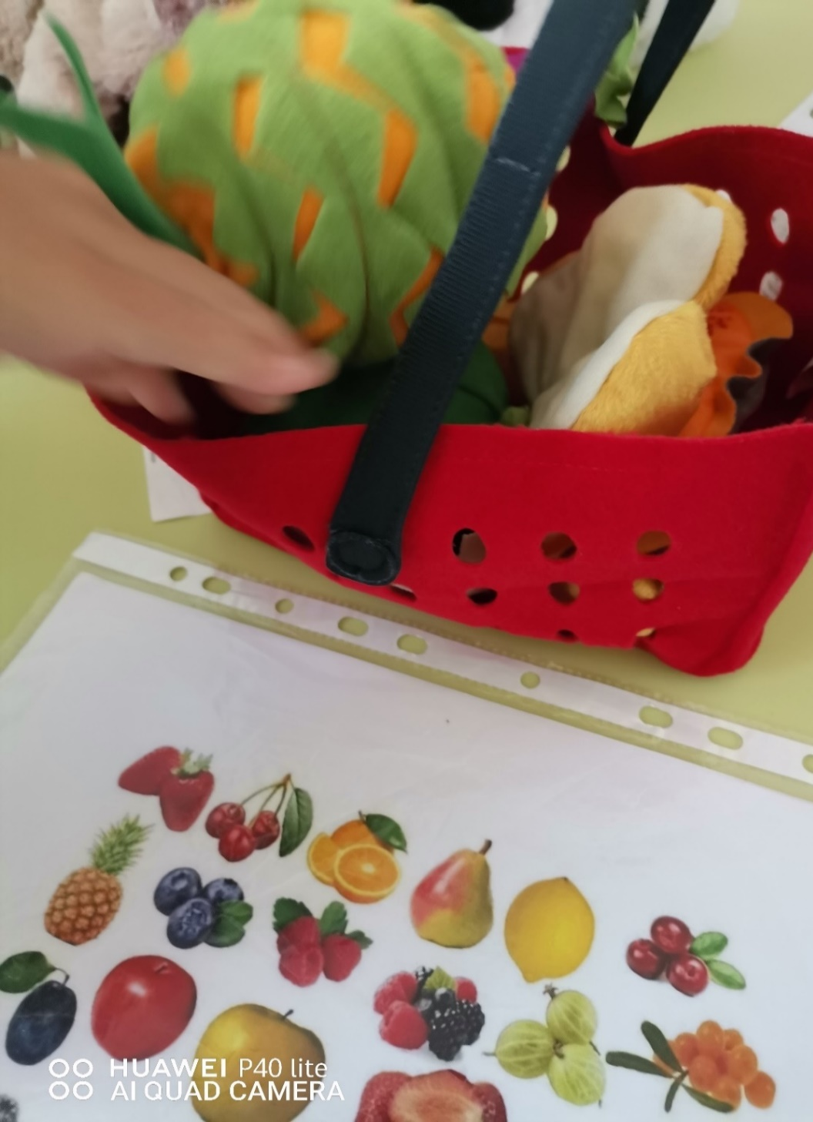
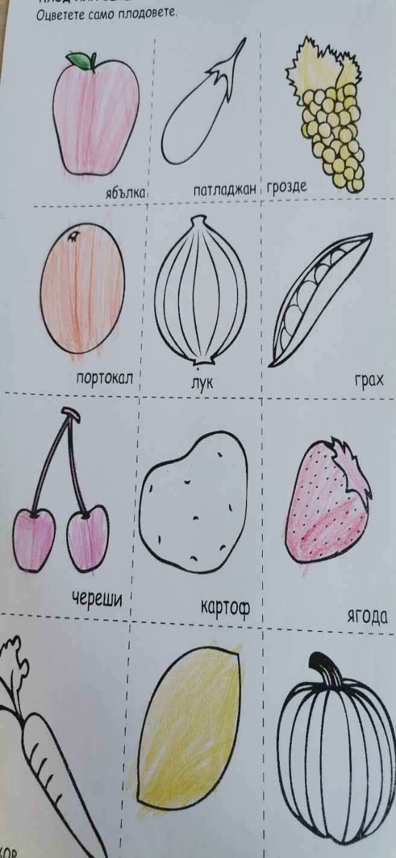
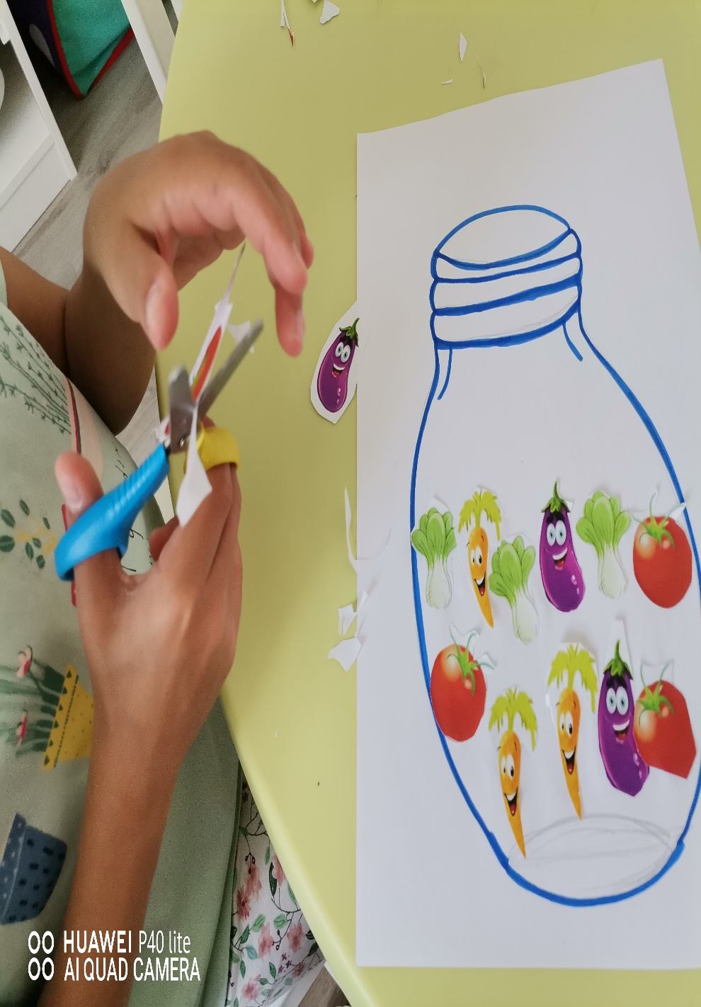

Slide 16
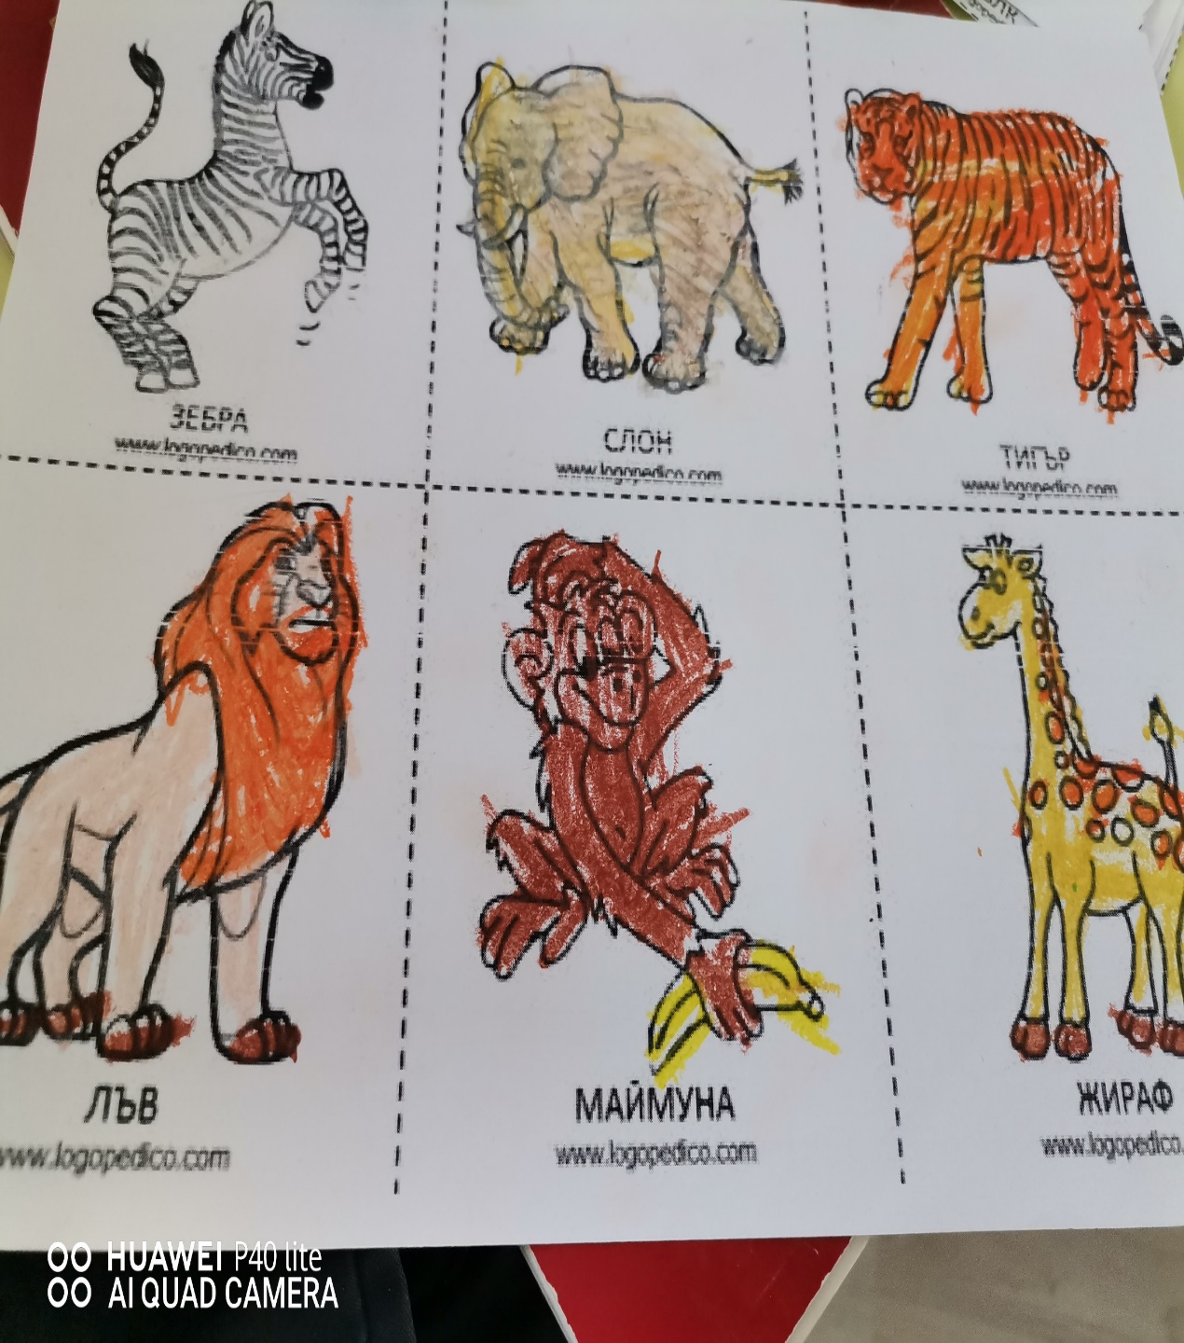
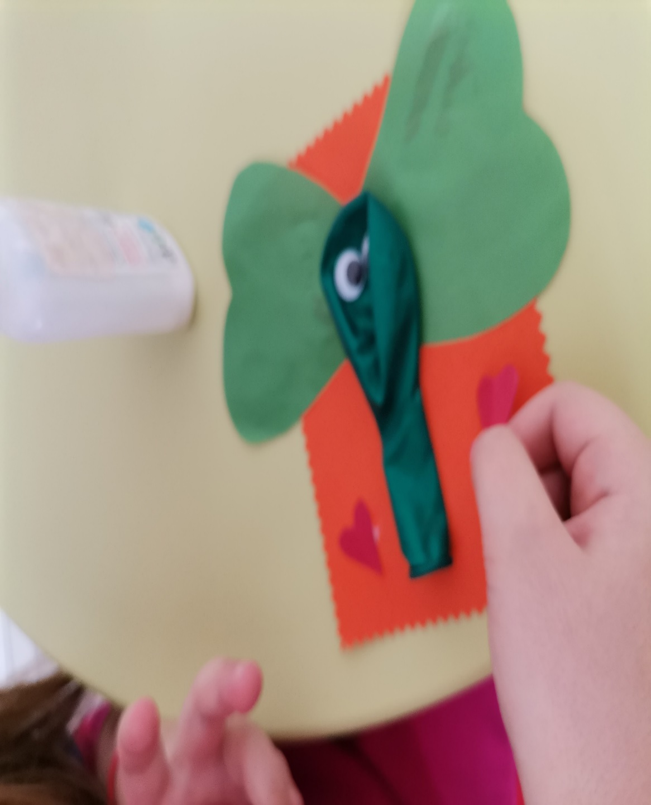

Slide 17
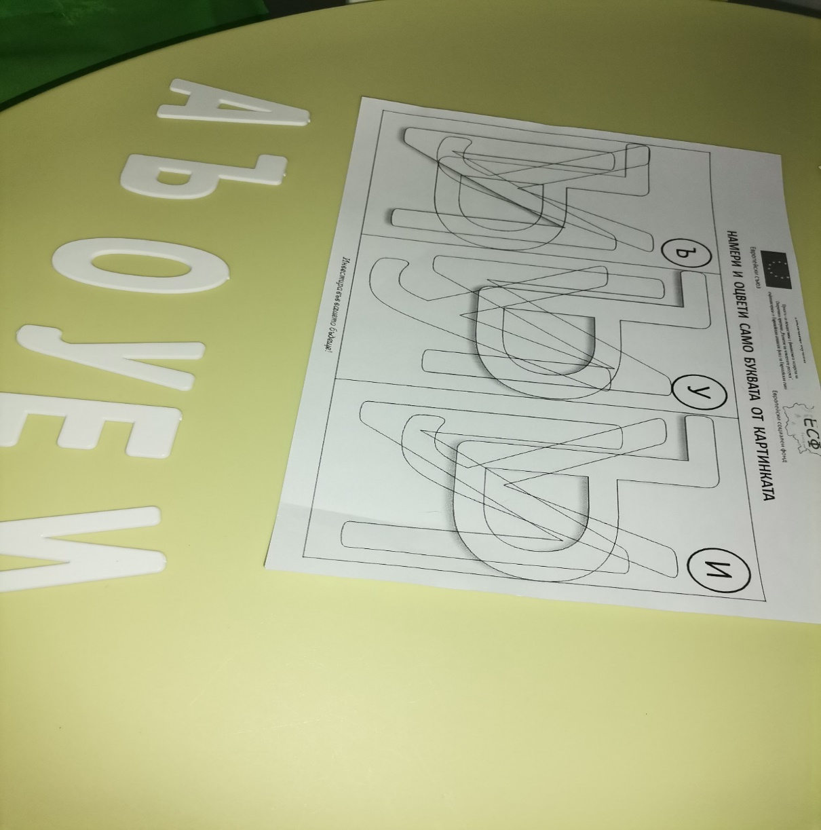
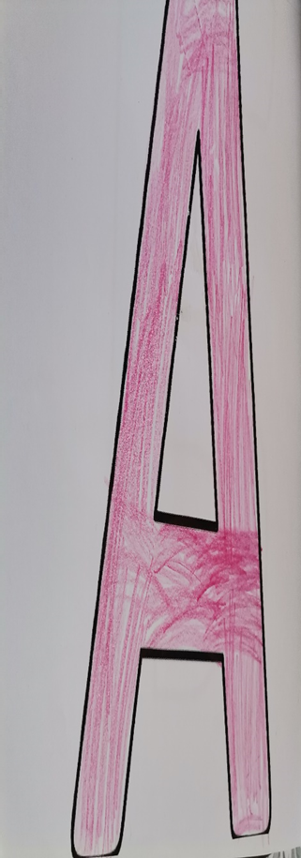
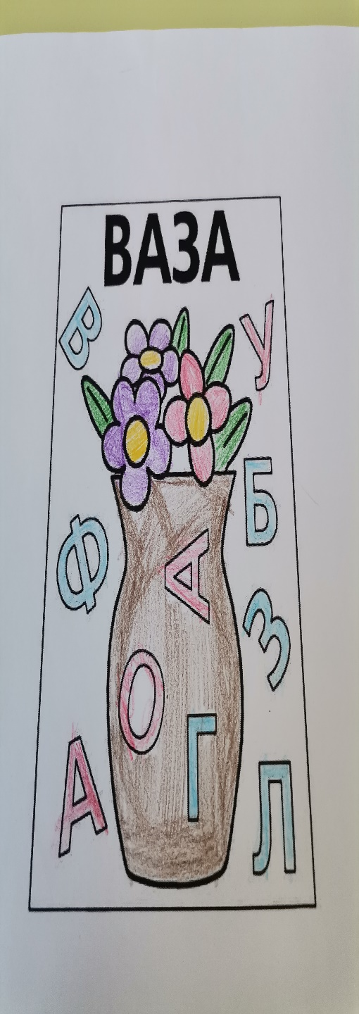

Slide 18
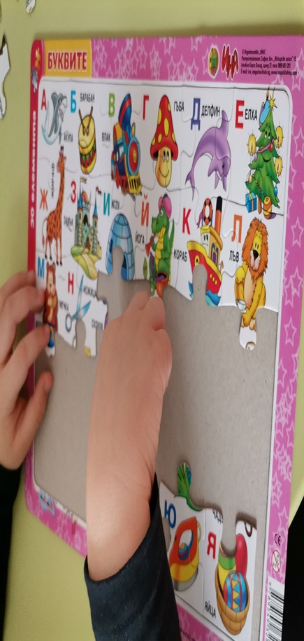
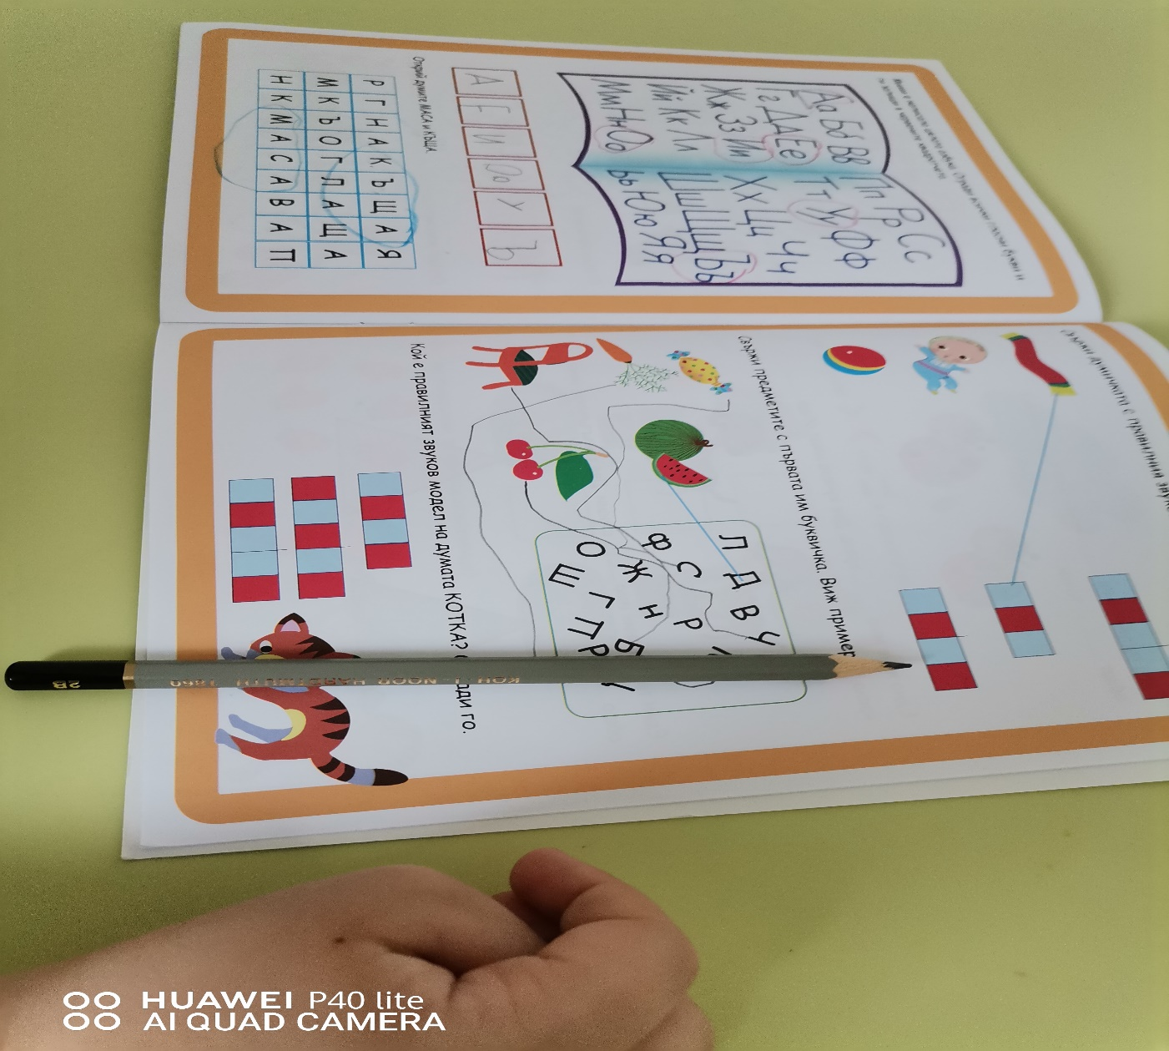

Slide 19
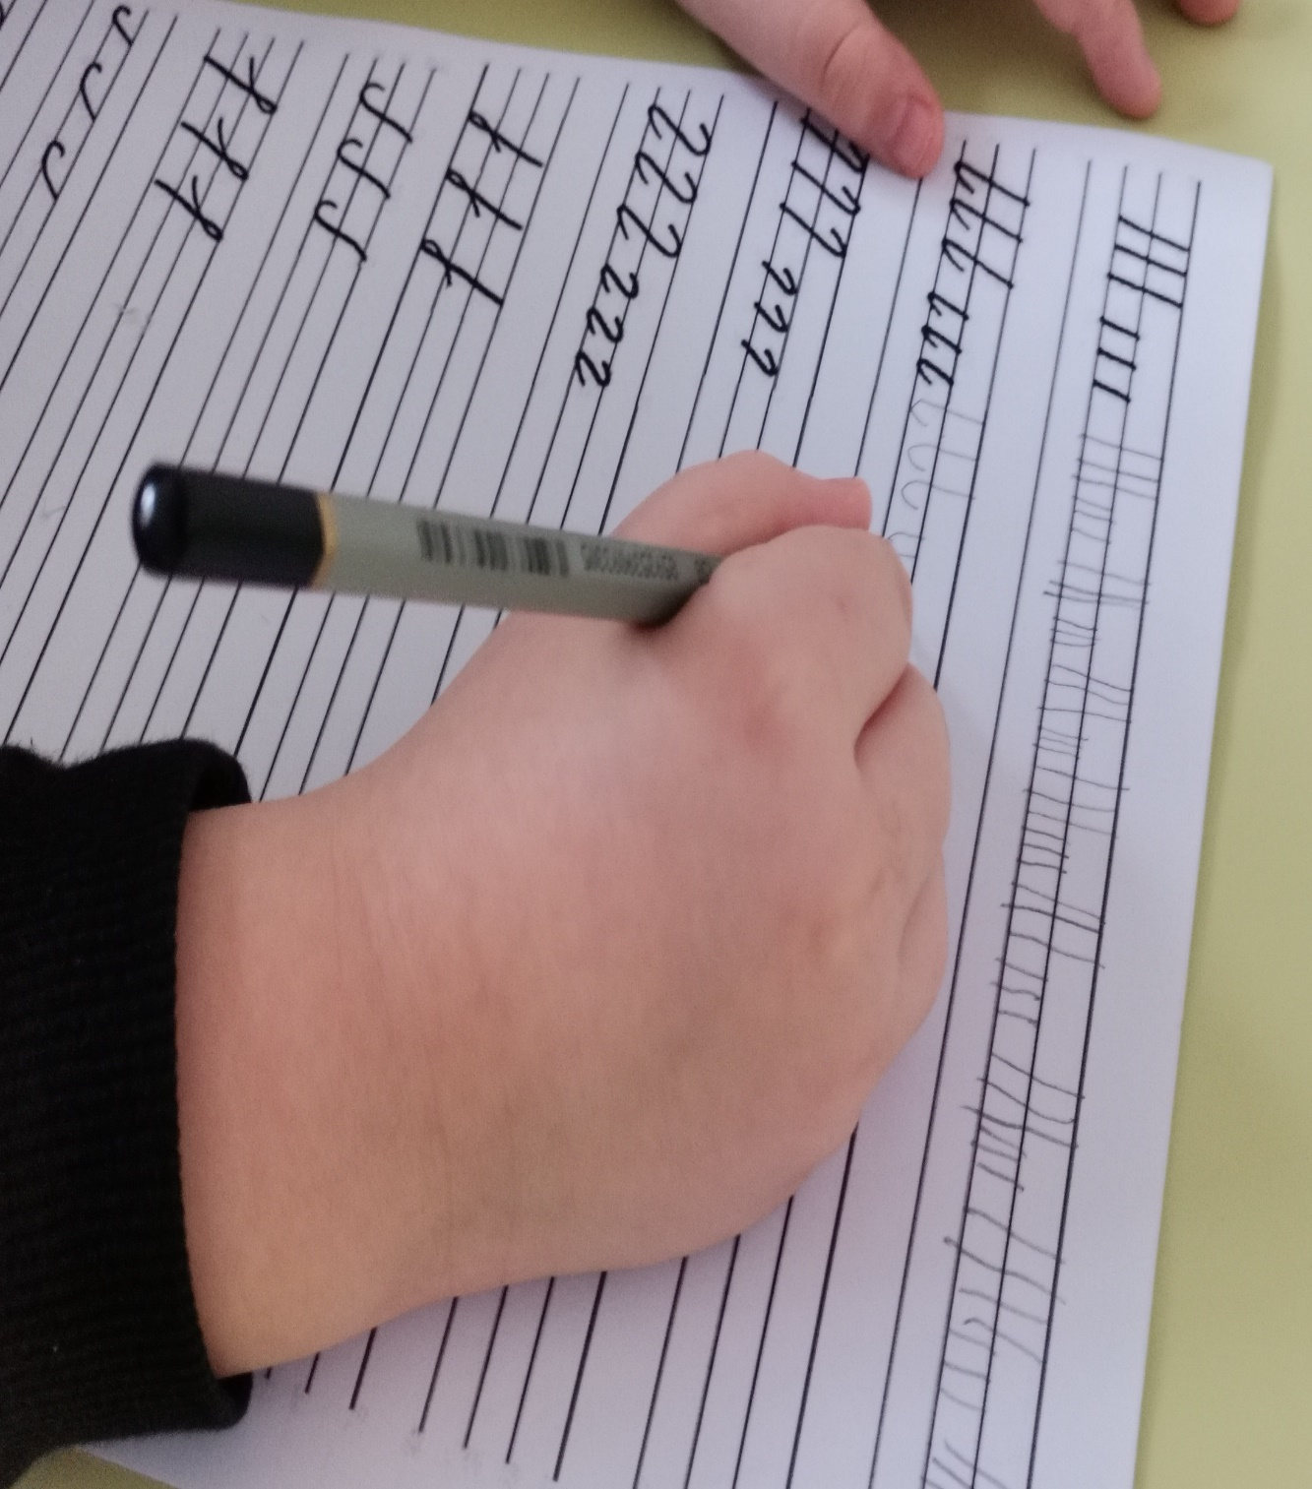
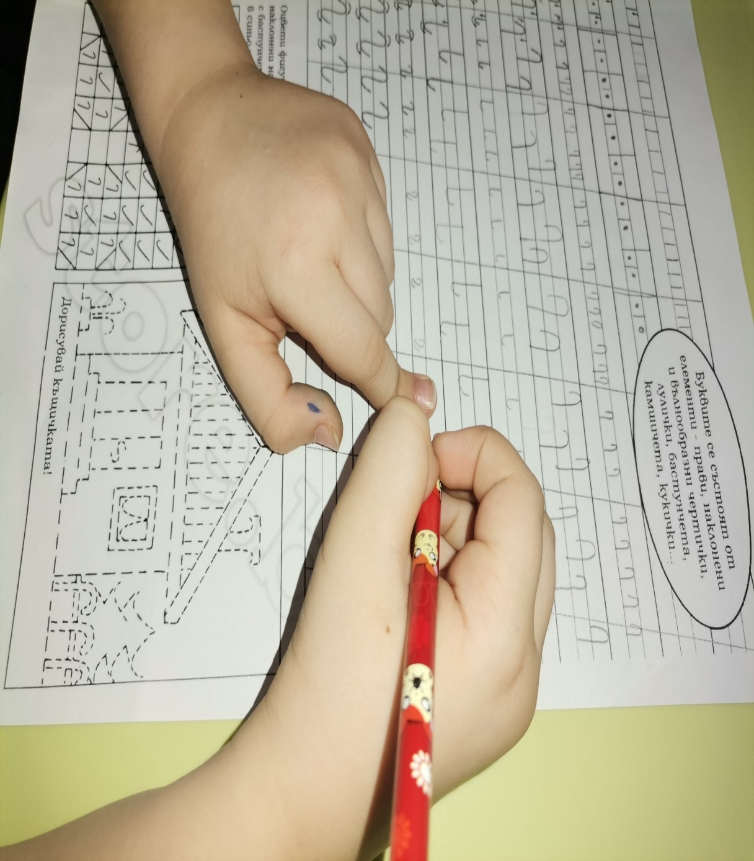
Изписване самостоятелно елементи на букви

Slide 20
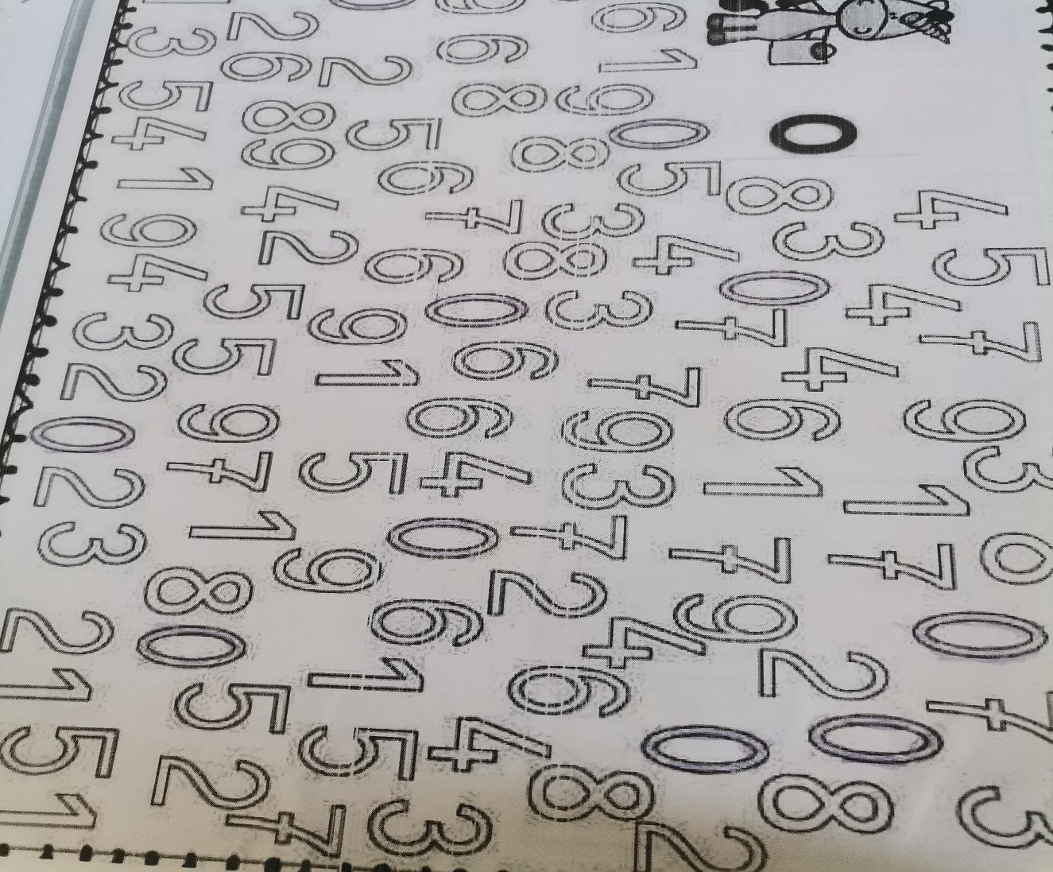
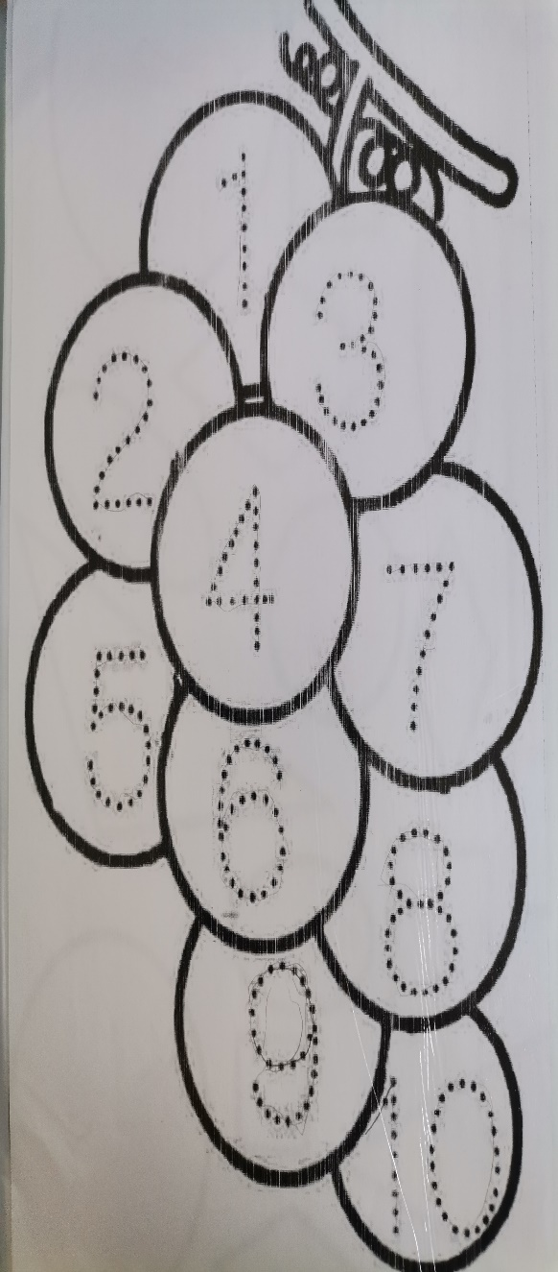
Игра за внимание – „Открий цифрата на числото…“
Писане цифри на числата по пунктир

Slide 21
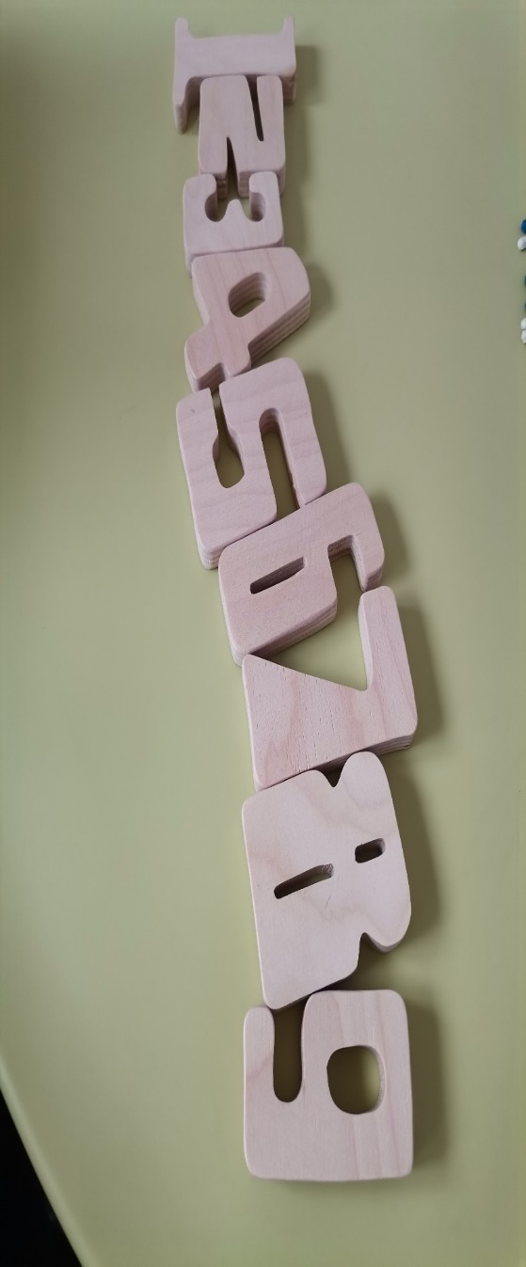

Подреждане цифрите на числата до 10 в цифрова редица

Slide 22



Игри „тип домино“ за формиране на количествени представи

Slide 23




Slide 24



Slide 25

Игра за развитие на пространствена ориентация /“горе-долу“

Slide 26

Предлозни отношения

Slide 27





Формиране на елементарни геометрични представи

Slide 28





Занимания за развитие на фина моторика

Slide 29




Арт терапия
Рисуване върху платно по зададен модел

Slide 30


Slide 31



Проективни рисувателни методики – проективен тест „Моето семейство“, „Нарисувай ми човек“, „Къща-дърво-човек“ и др.

Slide 32


Развитие на памет
Игра за развитие на памет със слот-карти

Slide 33



Превенция на агресивно поведение – игри „Приемливо и неприемливо поведение“, „Добри и лоши постъпки“

Slide 34


Игри за внимание

Slide 35



Slide 36



Slide 37

Игра с щипки за развитие на креативно и творческо мислене

Slide 38
Развитие на въображението

Slide 39


Развитие на логическо и асоциативно мислене

Slide 40




Социо-емоционално развитие – игри и упражнения за формиране на емоционална грамотност

Slide 41



Slide 42




Slide 43




Slide 44
ГРУПА ЗА ДЕЦА СЪС СПЕЦИАЛНИ ОБРАЗОВАТЕЛНИ ПОТРЕБНОСТИ

Slide 45






Сензомоторни игри с пластилин, кинетичен пясък, пяна, глина, желе

Slide 46

Сензорно табло

Slide 47




Игри и упражнения за развитие на фина моторика, координация око-ръка и внимание

Slide 48


Сортиране по цвят

Slide 49



Сортиране по форма

Slide 50


Редене по големина – цветни рингове и чашки „Монтесори“

Slide 51




Slide 52





Slide 53



Slide 54






Slide 55





Slide 56




Slide 57



ПРОЛЕТ

Slide 58






Slide 59




ЛЯТО

Slide 60







Slide 61



ЕСЕН

Slide 62




ЗИМА

Slide 63





Обемни апликации с памук, стиропор, помпони

Slide 64





Апликации с готови изходни форми /„Човешко лице“/

Slide 65



ПЛОДОВЕ И ЗЕЛЕНЧУЦИ

Slide 66



ПРЕВОЗНИ СРЕДСТВА

Slide 67



АРТ ТЕРАПИЯ

Slide 68



Slide 69




Slide 70





Slide 71





Slide 72



Slide 73


Презентацията изготви:
Петрония Димова - психолог по
Проект BG05M20P001- 3.005-0004 „Активно приобщаване в системата на предучилищното образование"

